Slide 1


Projet onera Soutenance du projet
Lundi 9 avril 2018
Yan ABDOULNASIR, Andrew EPAGNEAUD, Guillaume GUERTEAU, Aurélien LAFFONT, Anaïs RAMSI, Fabien REIGNER

Slide 2
Sommaire
Lundi 9 avril 2018
Yan ABDOULNASIR, Andrew EPAGNEAUD, Guillaume GUERTEAU, Aurélien LAFFONT, Anaïs RAMSI, Fabien REIGNER
Méthode Agile
Résolution mathématiques
Visualisation en 3D
1

Slide 3
Méthode Agile
Lundi 9 avril 2018
Yan ABDOULNASIR, Andrew EPAGNEAUD, Guillaume GUERTEAU, Aurélien LAFFONT, Anaïs RAMSI, Fabien REIGNER
Outil
Vision
Acteurs
Scrum
Personnas
Arbre fonctionnel
Product backlog
Rétrospective
2

Slide 4

Outil
Lundi 9 avril 2018
Yan ABDOULNASIR, Andrew EPAGNEAUD, Guillaume GUERTEAU, Aurélien LAFFONT, Anaïs RAMSI, Fabien REIGNER
TAIGA
3

Slide 5
Vision du produit
Lundi 9 avril 2018
Yan ABDOULNASIR, Andrew EPAGNEAUD, Guillaume GUERTEAU, Aurélien LAFFONT, Anaïs RAMSI, Fabien REIGNER
Le produit
Serveur client
Calcul d’optimisation d’espace
Pour
Onera, centre français de recherche aérospaciale
Qui a besoin de
Résolution mathématique
Modélisation 3D
Serveur client
4

Slide 6
Vision du produit
Lundi 9 avril 2018
Yan ABDOULNASIR, Andrew EPAGNEAUD, Guillaume GUERTEAU, Aurélien LAFFONT, Anaïs RAMSI, Fabien REIGNER
Qui
Permet de créer et visualiser un rangement optimisé
A la
différence de
Pas de concurrent
Notre produit permet de
Optimiser l’espace utilisé pour le rangement
5

Slide 7
Acteurs
Lundi 9 avril 2018
Yan ABDOULNASIR, Andrew EPAGNEAUD, Guillaume GUERTEAU, Aurélien LAFFONT, Anaïs RAMSI, Fabien REIGNER
Product Owner
Scrum
master
Development team
6

Slide 8
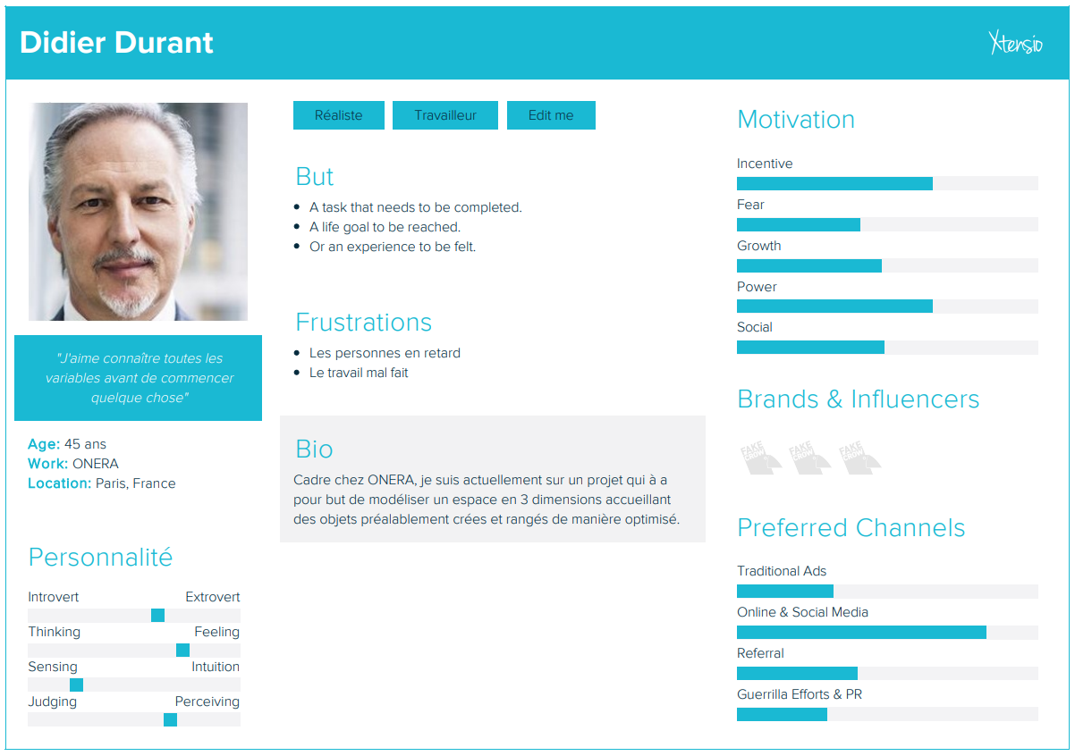
Personas
Lundi 9 avril 2018
Yan ABDOULNASIR, Andrew EPAGNEAUD, Guillaume GUERTEAU, Aurélien LAFFONT, Anaïs RAMSI, Fabien REIGNER
7

Slide 9
Arbre fonctionnel
Lundi 9 avril 2018
Yan ABDOULNASIR, Andrew EPAGNEAUD, Guillaume GUERTEAU, Aurélien LAFFONT, Anaïs RAMSI, Fabien REIGNER
Projet ONERA
Recherches bibliographiques
Résolution mathématiques
Modélisation
3D et contraintes
8

Slide 10
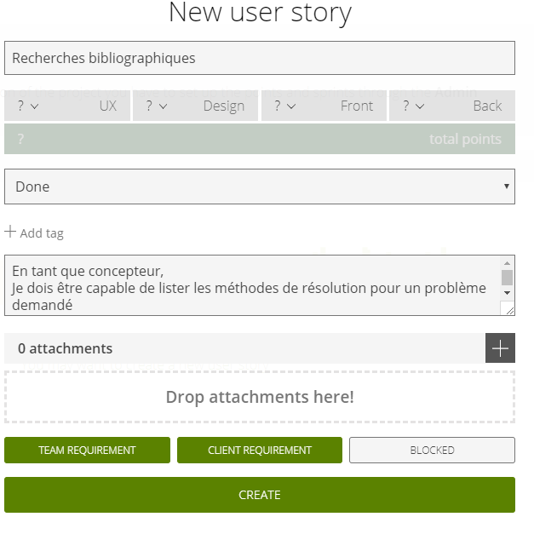
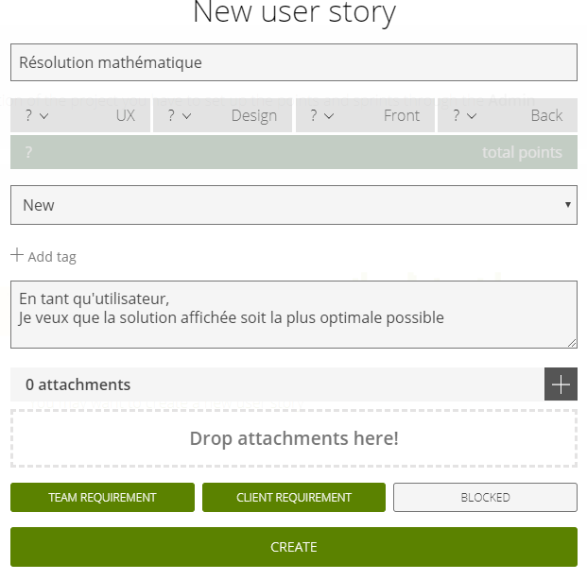
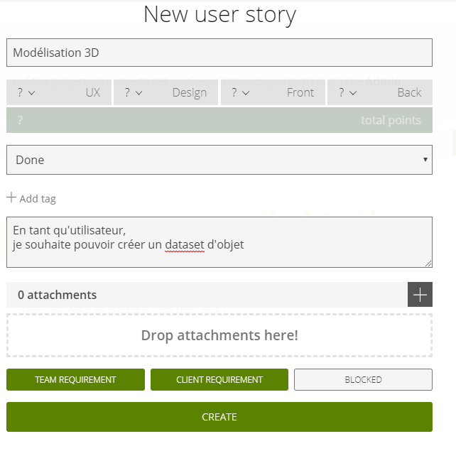
User stories
Lundi 9 avril 2018
Yan ABDOULNASIR, Andrew EPAGNEAUD, Guillaume GUERTEAU, Aurélien LAFFONT, Anaïs RAMSI, Fabien REIGNER
9

Slide 11
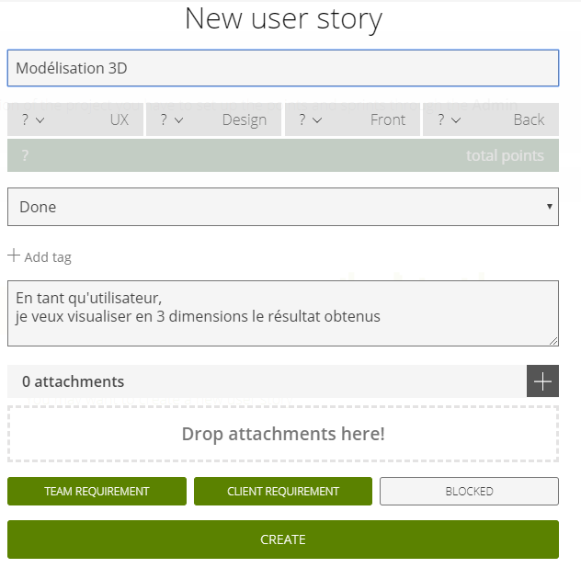
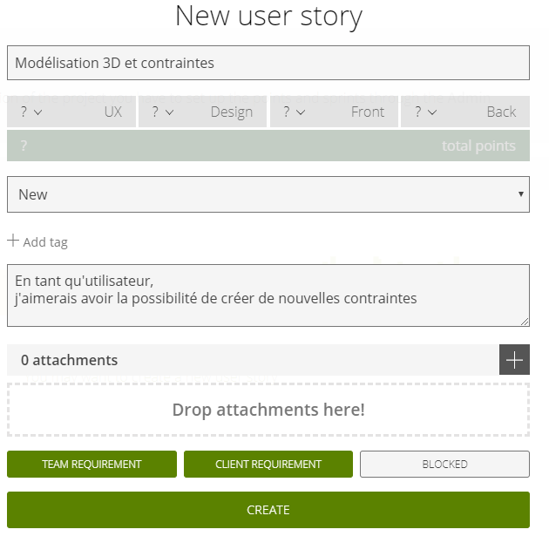
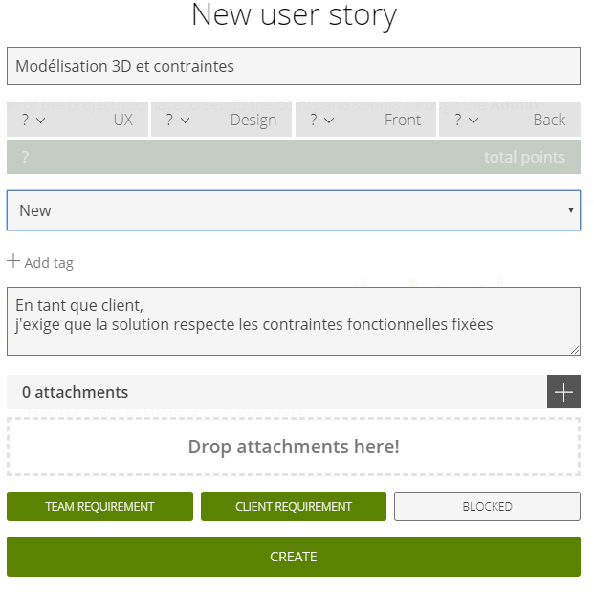
User stories
Lundi 9 avril 2018
Yan ABDOULNASIR, Andrew EPAGNEAUD, Guillaume GUERTEAU, Aurélien LAFFONT, Anaïs RAMSI, Fabien REIGNER
10

Slide 12
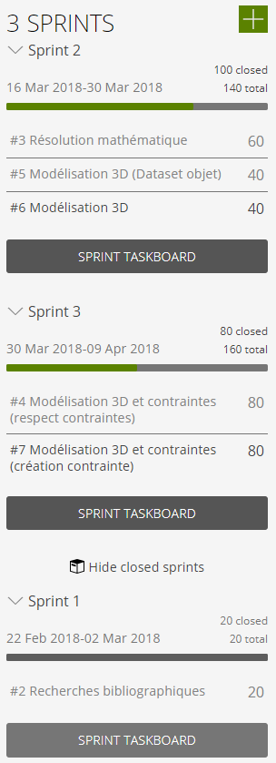
Planification
Lundi 9 avril 2018
Yan ABDOULNASIR, Andrew EPAGNEAUD, Guillaume GUERTEAU, Aurélien LAFFONT, Anaïs RAMSI, Fabien REIGNER
22/02
02/03
30/03
09/04
11

Slide 13
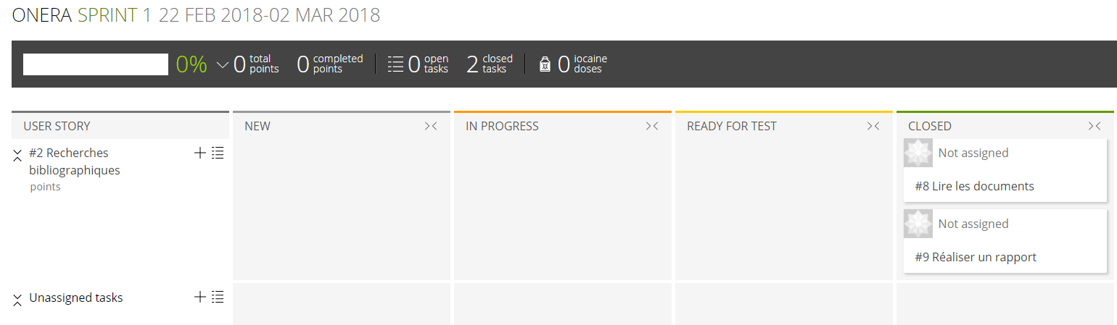
Sprint 1
Lundi 9 avril 2018
Yan ABDOULNASIR, Andrew EPAGNEAUD, Guillaume GUERTEAU, Aurélien LAFFONT, Anaïs RAMSI, Fabien REIGNER
12

Slide 14
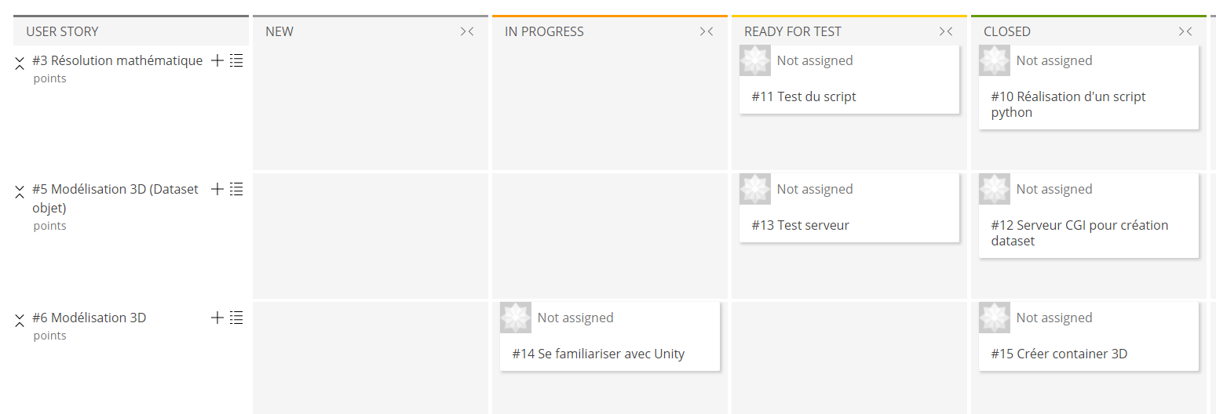
Sprint 2
Lundi 9 avril 2018
Yan ABDOULNASIR, Andrew EPAGNEAUD, Guillaume GUERTEAU, Aurélien LAFFONT, Anaïs RAMSI, Fabien REIGNER
13

Slide 15
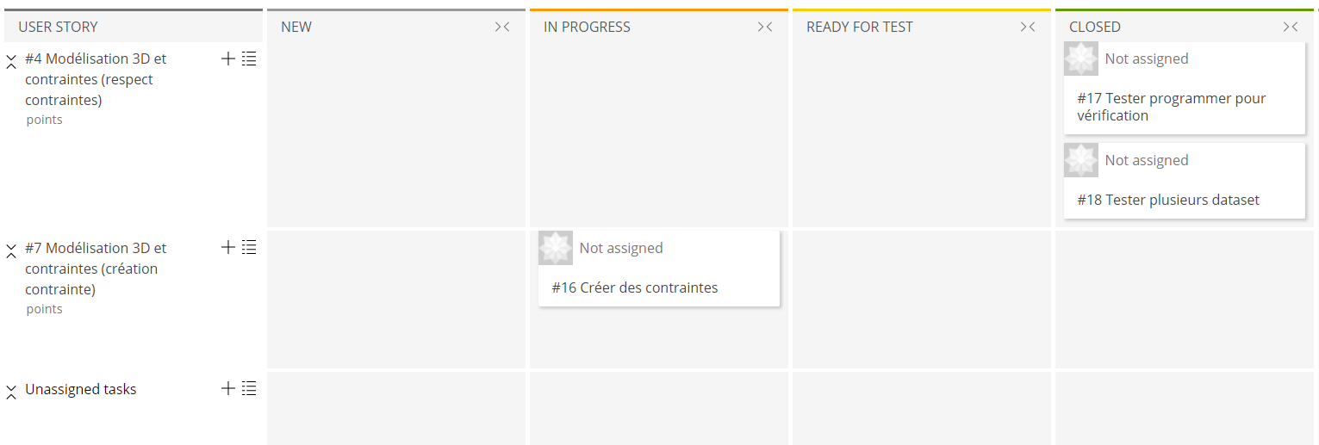
Sprint 3
Lundi 9 avril 2018
Yan ABDOULNASIR, Andrew EPAGNEAUD, Guillaume GUERTEAU, Aurélien LAFFONT, Anaïs RAMSI, Fabien REIGNER
14

Slide 16
Rétrospective
Lundi 9 avril 2018
Yan ABDOULNASIR, Andrew EPAGNEAUD, Guillaume GUERTEAU, Aurélien LAFFONT, Anaïs RAMSI, Fabien REIGNER
Méthode permettant de gérer les risques
Permet une meilleure synergie au sein du groupe
Augmente la productivité
A ses limites: repose trop sur la responsabilité de chaque membre du groupe
15

Slide 17
Résolution mathématiques
Lundi 9 avril 2018
Yan ABDOULNASIR, Andrew EPAGNEAUD, Guillaume GUERTEAU, Aurélien LAFFONT, Anaïs RAMSI, Fabien REIGNER
Importation des données
Trie des objets
16

Slide 18
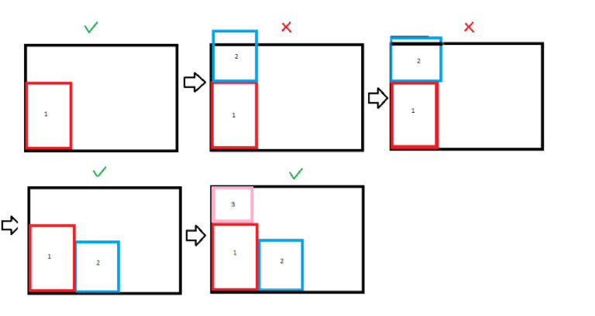
Résolution mathématiques
Lundi 9 avril 2018
Yan ABDOULNASIR, Andrew EPAGNEAUD, Guillaume GUERTEAU, Aurélien LAFFONT, Anaïs RAMSI, Fabien REIGNER
Recherche d’emplacement
Test de l’emplacement
17

Slide 19
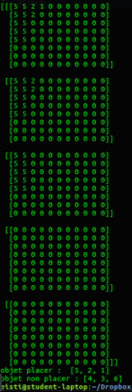
Résolution mathématiques
Lundi 9 avril 2018
Yan ABDOULNASIR, Andrew EPAGNEAUD, Guillaume GUERTEAU, Aurélien LAFFONT, Anaïs RAMSI, Fabien REIGNER
Retour des résultats
17

Slide 20
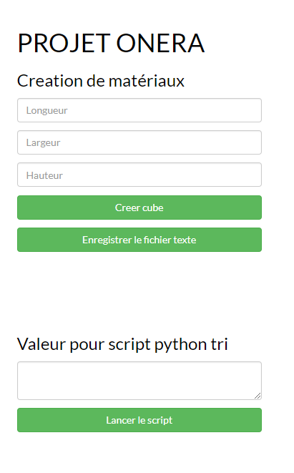
Modélisation 3D
Lundi 9 avril 2018
Yan ABDOULNASIR, Andrew EPAGNEAUD, Guillaume GUERTEAU, Aurélien LAFFONT, Anaïs RAMSI, Fabien REIGNER
Serveur CGI
Création cube
Sauvegarde des paramètres
Exécution script
18

Slide 21
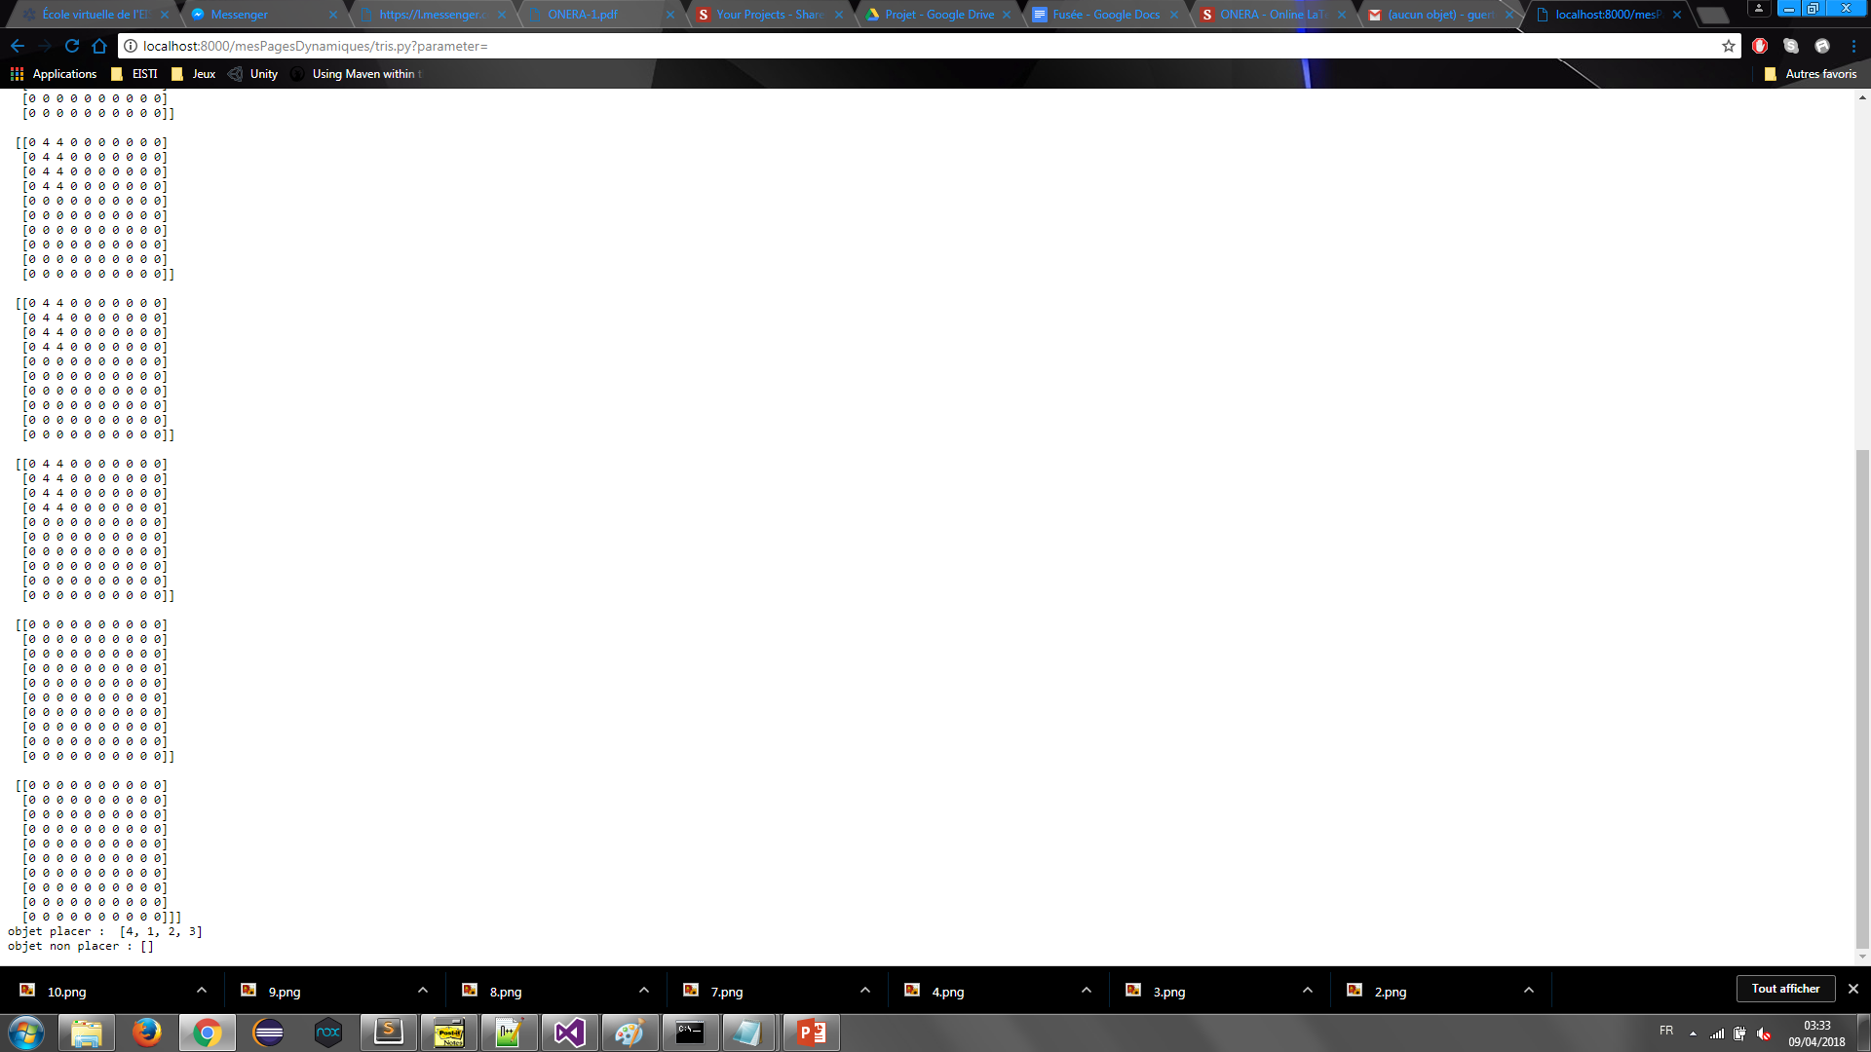
Modélisation 3D
Lundi 9 avril 2018
Yan ABDOULNASIR, Andrew EPAGNEAUD, Guillaume GUERTEAU, Aurélien LAFFONT, Anaïs RAMSI, Fabien REIGNER
Serveur CGI
Page de résultat
Création fichier resultat.txt
19

Slide 22
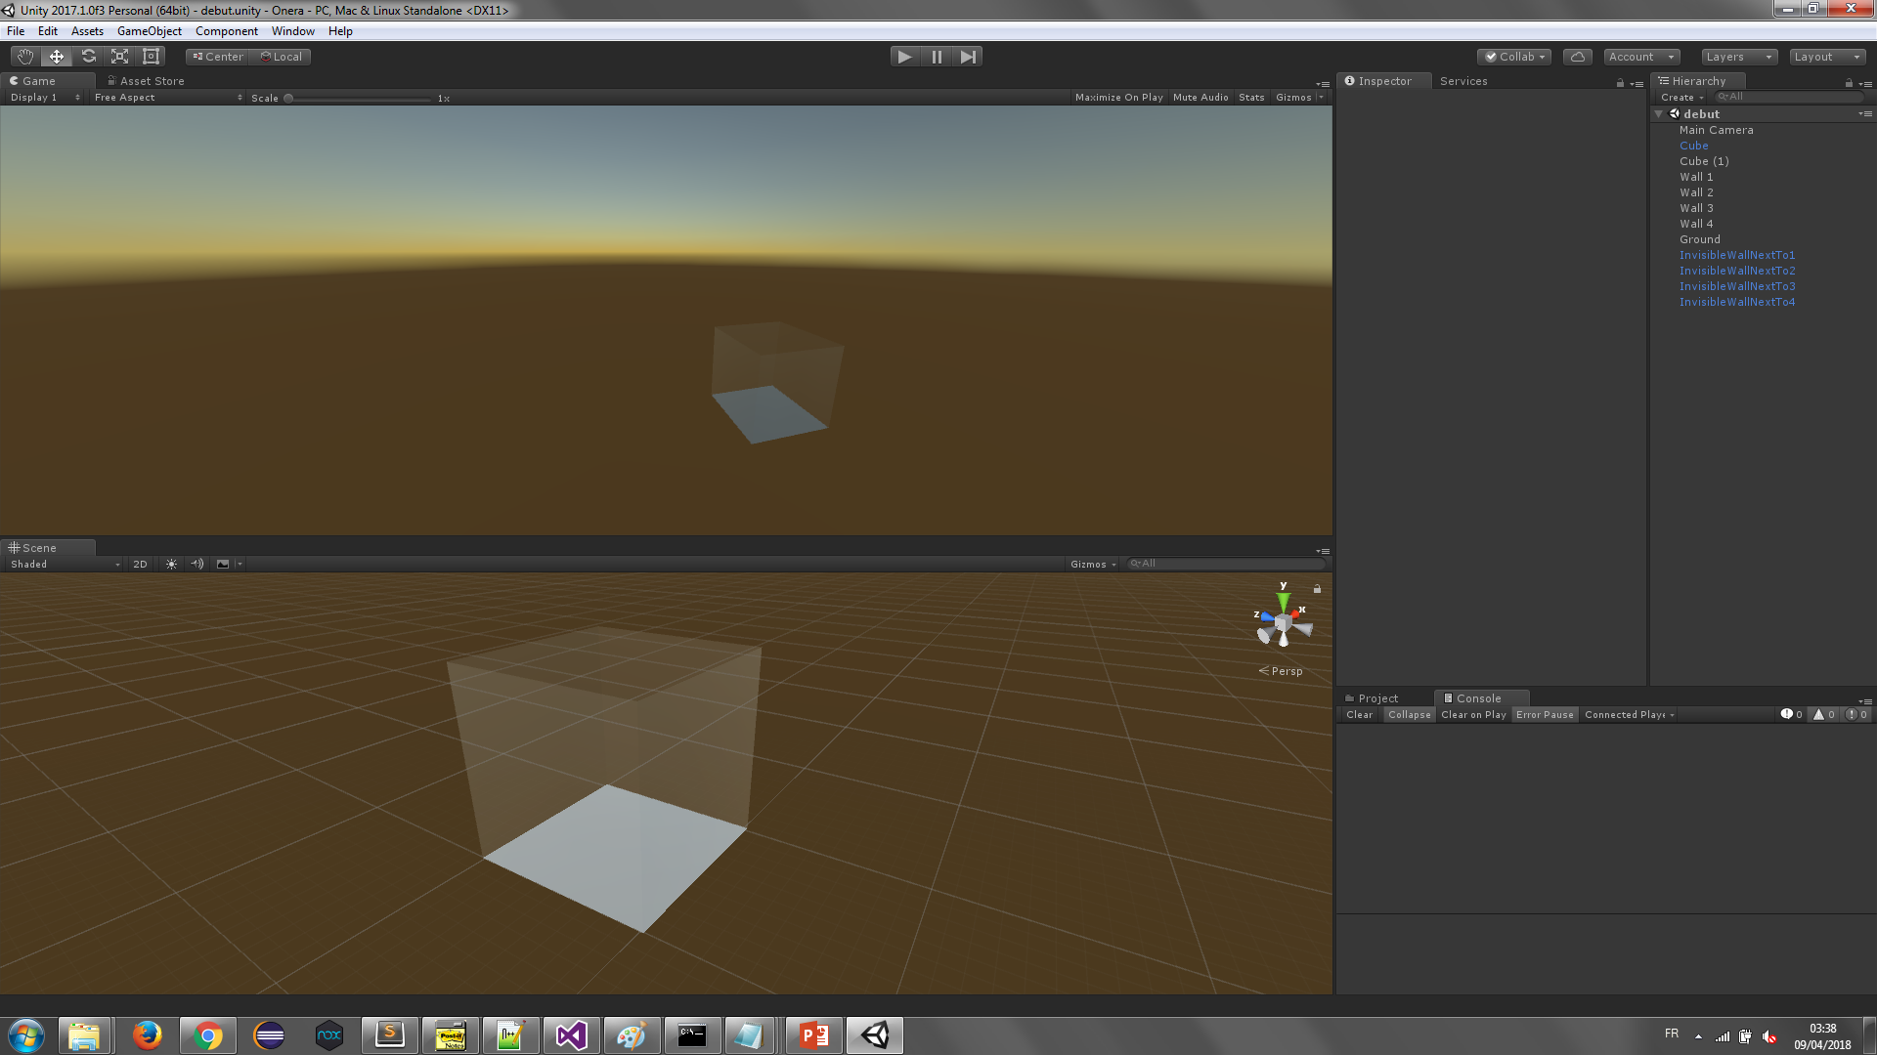
Modélisation 3D
Lundi 9 avril 2018
Yan ABDOULNASIR, Andrew EPAGNEAUD, Guillaume GUERTEAU, Aurélien LAFFONT, Anaïs RAMSI, Fabien REIGNER
Unity
Visualisation des résultats dans un moteur graphique
20

Slide 23
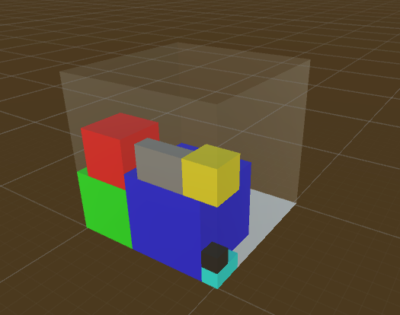
Modélisation 3D
Lundi 9 avril 2018
Yan ABDOULNASIR, Andrew EPAGNEAUD, Guillaume GUERTEAU, Aurélien LAFFONT, Anaïs RAMSI, Fabien REIGNER
Unity
Visualisation des résultats dans un moteur graphique
21

Slide 24
Modélisation 3D
Lundi 9 avril 2018
Yan ABDOULNASIR, Andrew EPAGNEAUD, Guillaume GUERTEAU, Aurélien LAFFONT, Anaïs RAMSI, Fabien REIGNER
Démonstration
22

Slide 25
Difficultés rencontrées
Lundi 9 avril 2018
Yan ABDOULNASIR, Andrew EPAGNEAUD, Guillaume GUERTEAU, Aurélien LAFFONT, Anaïs RAMSI, Fabien REIGNER
Projet en peu de temps
Période chargé (partiels)
Création de nouvelles contraintes
23

Slide 26
Conclusion
Lundi 9 avril 2018
Yan ABDOULNASIR, Andrew EPAGNEAUD, Guillaume GUERTEAU, Aurélien LAFFONT, Anaïs RAMSI, Fabien REIGNER
Permis d’utiliser la méthode agile dans un cas concret
Exemple de projet d’entreprise avec différents secteur d’activité
Projet très intéressant
Satisfait du résultat obtenu
24

Slide 27
Yan ABDOULNASIR, Andrew EPAGNEAUD, Guillaume GUERTEAU, Aurélien LAFFONT, Anaïs RAMSI, Fabien REIGNER
Merci de votre écoute
25

